Slide 1





SIMDUSTRY® First Time Leader
Programm für Muscat Bay
Notes:
Guten Morgen an alle Anwesenden. Ich hoffe, Sie hatten gestern bereits einen großartigen Abend und Auftakt in den Kongress. Und ich hoffe, ich werde nächstes Jahr dann auch live teilnehmen können.
Wir freuen uns sehr über den Award! Und ich freue mich, Ihnen unser ausgezeichnetes Projekt vorzustellen. Falls Sie Fragen haben, rufen Sie gern rein. Ich bin kein großer Detailmensch, so dass ich den Chat ggf. nicht so ganz im Blick habe, falls hier Themen aufkommen sollten.
Mein Name ist Dina Weiler und ich betreue seit nunmehr 10 Jahren unsere Kunden als Beraterin und Instructional Designerin mit unserem Team.
Was habe ich Ihnen heute also mitgebracht?

Slide 2


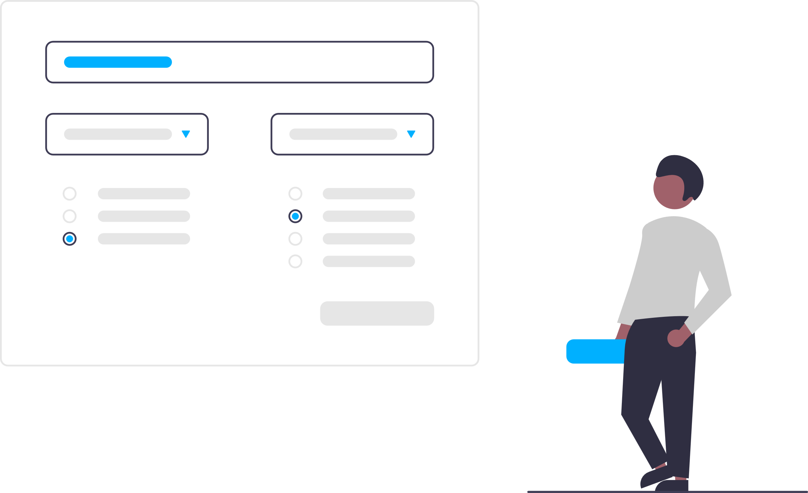



Was Sie heute erwartet!
(1) Hintergrund Informationen
(2) Programm Überblick
(3) Programm Outcomes
Notes:
Die Präsentation besteht aus 3 Foki:
Zunächst möchte ich Ihnen einige Hintergründe zum Projekt und der Muscat Bay als unser Kunde vorstellen. Anschließend schauen wir uns wie die Führungskräfteentwicklungsmaßnahme Form annahm und zum Schluss, welche Ergebnisse unser Kunde realisieren konnte.

Slide 3
Starten wir mit …
Hintergrund Informationen
(2) Programm Überblick
(3) Programm Outcomes
3

Slide 4
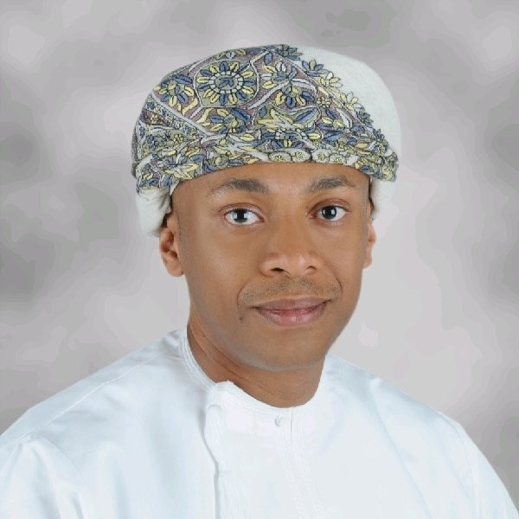
August 2022 – die Situation
„Die Regierung hat spezielle Vorgaben erlassen, welche die Lokalisierung der Mitarbeiterstruktur innerhalb des Unternehmens regulieren. Dabei wurden auch frisch graduierte Omani eingestellt, um den lokalen Arbeitsmarkt zu stärken.“
Jalood Al Tawqi
Former Senior Manager HR
& Admin
„Durch diese Regelung und das Wachstum des Unternehmens hat die Muscat Bay in den letzten Jahren erkannt, dass etwa 4-5 Personen für eine Beförderung in Frage kommen, mit dem Ziel, in Zukunft leitende Positionen einzunehmen und eine noch stärkere lokale Präsenz in der Führungsebene zu gewährleisten."
"Die Muscat Bay wurde vor 10 Jahren gegründet und hat sich seitdem zu einem dynamischen Unternehmen entwickelt.
In den oberen Positionen sind viele nicht-omanische Personen tätig, die verschiedene Fachkenntnisse und internationale Perspektiven in die Firma einbringen.“
Notes:
Im August 2022 erreichte uns eine Anfrage von Jalood, der auf der Suche nach einem Anbieter für ein Führungskräfteentwicklungsprogramm war. Wie viele Anbieter gescreent wurden, ist uns nicht bekannt.
Als Hintergrund Informationen gab es:
Das Unternehmen ist stark gewachsen
Die Vision im MENA Raum, bis 2030, nicht mehr nur mit Expats zu arbeiten, sondern auch die Menschen vor Ort in Arbeit und verantwortungsvolle Berufe zu holen, hat eine wichtige Bedeutung und bedingt den weiteren Wachstum.
Wachstum + die Identifikation von künftigen Führungskräften / die Benennung und Positionierung als solche stellen das Unternehmen vor die Frage, wie diese Neu- und Nachwuchsführungskräfte in ihrem Erfolg als Führungskraft unterstützt werden können. Und wir kennen ja alle, welche Erfolge Führungskräfteentwicklungsmaßnahmen zur Folge haben können laut der Gallup Studien: Reduktion der Fluktuation um 21-28%, Steigerung des Engagements um 10-22%, Steigerung der Performance um 20-28%
Das ist der Background. Achso…natürlich ist bisher noch nichts im Unternehmen an Führungskräfteentwicklungsmaßnahme initiiert worden.
Was waren nun die Ziele?

Slide 5
August 2022 – die Ziele
„Der Anbieter ist seriös und bietet hochwertige Dienstleistungen.“
„Neue Führungskräfte sollen mit grundlegenden Führungsfähigkeiten und -kenntnissen ausgestattet werden.
Dabei soll der Fokus auf Personen liegen, die kürzlich Führungsrollen übernommen haben oder solche künftig übernehmen sollen (6-8 insgesamt).“
Jalood Al Tawqi,
Former Senior Manager HR
& Admin
Notes:
Ganz klar: Führungsfähigkeiten und –kenntnisse entwickeln. Welche Herausforderungen aktuell bestehen bzw erwartet werden mit Blick auf die weitere strategische Ausrichtung des Unternehmens und das aktuelle Organisationsdesign, war schwer zu analysieren im Gespräch. Daher blieb der Wunsch wage.
Ein 2. wurde geäußert, der für die Region sehr bedeutend ist: seriosität + qualität
Bevor wir uns das Programm ansehen, würde ich Ihnen nachdem wir unseren damaligen Ansprechpartner uns seine Wünsche und Ziele kennen gelernt haben, die Muscat Bay als Firma gerne vorstellen.

Slide 6
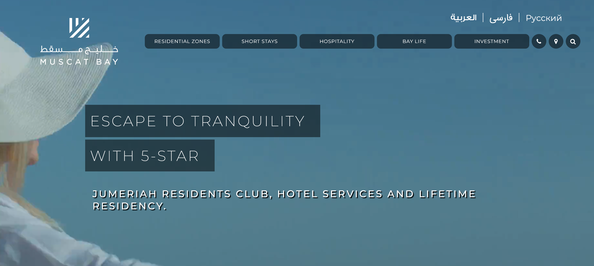

Muscat Bay Vorstellung
Notes:
Die Muscat Bay ist ein Dienstleistungsunternehmen in der Tourismus Branche. Aber lassen wir die Firma mal für sich sprechen

Slide 7
Muscat Bay Vorstellung

Slide 8
Unternehmensüberblick
Mission
Die Mission von Muscat Bay ist es, eine nachhaltige und erstklassige Lebensgemeinschaft zu schaffen, die sowohl lokalen als auch internationalen Bewohnern zugutekommt. Durch innovative Ansätze sollen Lebensqualität und Umweltschutz gleichzeitig gefördert werden.
Vision
Die Vision von Muscat Bay ist es, zu einem führenden Wohn- und Tourismuziel im Oman zu werden. Es soll ein Ort sein, der sowohl die natürliche Schönheit der Region bewahrt als auch modernen Lebensansprüchen gerecht wird.
Kernwerte
Die Kernwerte umfassen Nachhaltigkeit, Exzellenz, Gemeinschaft und Innovation. Muscat Bay strebt danach, durch verantwortungsvolle Entwicklung und Bürgerengagement eine positive Auswirkung auf die Umgebung zu haben.
Photos provided by Unsplash
Notes:
Das Video zeigt deutlich welche Mission, Vision und Kernwerte dem Unternehmen wichtig sind.
Status der Erstklassigkeit
Oman als Reiseziel / land stärken
Spaß, Freiheit, Unbeschwertheit,
Innovativ, modern, nachhaltig sein
Wichtig vll noch im Zusammenhang mit dem Projekt: die Muscat Bay selbst ist der Dienstleister, der aktuell viele Wertschöpfungskettenbestandteile outgesourct hat wie sich in den weiteren Gesprächen herauskristallisiert und das Leben und den Verantwortungsbereich der Führungskräfte im Unternehmen komplexer macht.

Slide 9
Weiter geht es mit …
Hintergrund Informationen
(2) Programm Überblick
(3) Programm Outcomes
9
Notes:
Was haben wir uns also als Programm für die Muscat Bay ausgedach?

Slide 10




Erster Programm Entwurf
A program embedded in a holistic concept
Module 1: Leading Self
Duration: 1-2 days
Setting: onsite / online
Module 2: Leading others/team
Duration: 1-2 days
Setting: onsite / online
2.
3.
Implementation Coaching
online
6.
5.
Assessment
DNLA
1.
Evaluation of Transfer
Co-Creation
Joint Fine-tuning of
the initiative
Module 3: Leading the business
Duration: 1-2 days
Setting: onsite / online
4.
Notes:
Die Anfrage war ganz allgemein. Damit sind wir auch mit einem allgemeinen Vorschlag ins Gespräch. Ganz klasssich: als Führungskraft muss ich mich selbst, andere und das Unternehmen führen können. Idealiter habe ich nicht nur Input, sondern auch die Möglichkeit Herausforderungen in der Implementierung zu analysieren (das tun wir mit der Transfer evaluation) und kann diesen Herausforderungen mit einem Implementierungscoaching begegnen.

Slide 11
August 2022 – die Entscheidungskriterien
Viel zu teuer!
Jalood Al Tawqi,
Former Senior Manager HR
& Admin
Notes:
Wir haben ja gehört, dass wir nur eine kleine Gruppe an Führungskräften haben. Daher war sehr schnell das Budget ein Thema. Expertise haben wir bewiesen. Nun ging es um das richtige Maß an Leistung und Preis. Insbesondere spannend waren das Thema, es gibt ein Analyse Tool und eine Business Simulation aus unserem Haus, die den Teilnehmenden erlaubt, ihr bisher gelerntes Wissen anzueignen oder schwer verdauliches Wissen auf eine innovative, leicht verdauliche Art und Weise und bereits anwendend zu erlernen.

Slide 12
Nächster Programm Entwurf
Your program embedded in a holistic concept
Implementation Coaching & Transfer Evaluation
online
2.
Module 2: Basical Leadership skills
2 Elearnings e.g.
New in the leadership position
Delegation
Taking good decisions
Communication
Giving feedback
Motivating others
Conflict management
Moderate meetings
Module 1: Leading Self
2 Elearnings e.g.
Resilience
Selfmotivation
Time management
Unconscious Bias
Innovative Mindset
3.
1.
6.
Coaching & Evaluation
online
Implementation Coaching & Transfer Evaluation
online
5.
Module 3: Leading team
2 Elearnings e.g.
New in the leadership position
Leading different team roles
Leading effectively through different team phases
Co-Creation
Joint Fine-tuning of your initiative
4.
Notes:
Das Budget stand nicht fest. Daher ging es mit dem Low Cost Beispiel ins nächste Gespräch, um aufzuzeigen und auch ein Gefühl für Preise von Führungskräfteentwicklungsmaßnahmen zu entwickeln.
Wir sind allerdings nicht mit der Low low Cost Variante, ausschließlich e-Learnings ins Rennen gegangen, da diese Entwicklungsmaßnahme offensichtlich die erste für den Gros der Teilnehmenden sein sollte. Daher war es uns wichtig, Personalisiertes Feedback und Unterstützung beim Lernen, Verstehen und Umsetzen mit zu berücksichtigen und die Teilnehmenden aus der Konsumentenhaltung zu nehmen und zu aktivieren: mittels Implementierungscoaching und vorgeschaltete Transferevaluation

Slide 13
August 2022 – die Entscheidungskriterien
Aber wo ist denn die Business Simulation und das Assessment Tool?
Jalood Al Tawqi,
Former Senior Manager HR
& Admin
Notes:
Damit waren wir gut dabei, aber: DNLA Und das Thema Business Simulation waren nun, um ggf. besser im Budgetrahmen zu sein exkludiert. Damit war Jalood leider nicht so begeistert

Slide 14
Programm bei Projektstart – Mai 2023
Your program embedded in a holistic concept
Module 1: Leading Self
2 Elearnings e.g.
Resilience
Selfmotivation
Time management
Unconscious Bias
Innovative Mindset
2.
Module 2: Basical Leadership skills
2 Elearnings e.g.
New in the leadership position
Delegation
Taking good decisions
Communication
Giving feedback
Motivating others
Conflict management
Moderate meetings
DNLA Assessment followed by Coaching
online
5.
1.
6.
Implementation Coaching &
Transfer Evaluation
online
Module 3: Leading team/ Lateral leadership
Simulation based training with SIMTeam
3.
4.
Implementation Coaching & Transfer Evaluation
online
Co-Creation
Joint Fine-tuning of your initiative
Notes:
Im Mai fanden wir nach plötzlicher längerer Funkstille, die mitunter durch Budgetverhandlungen und evaluierung von anderen Angeboten sehr ausgiebig wurde, zu einem gemeinsamen Nennen.
Das Programm umfasste DNLA – reduziert auf nur den Fokus Soziale Kompetenz, Modul 1 & 2 mit 2 E-Learnings, Modul 3 einer Business Simulation, die das bisher gelernte nochmal festigen und in die Anwendung bringen sollte. Und die e-Learnings unterstützt durch Transfer Evaluation und Implemtentierungscoachings.

Slide 15
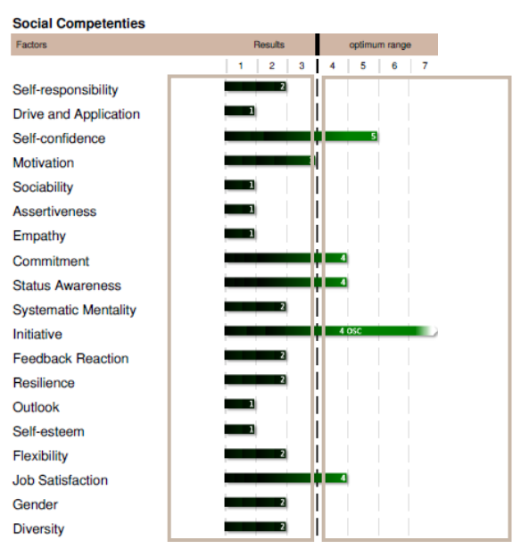
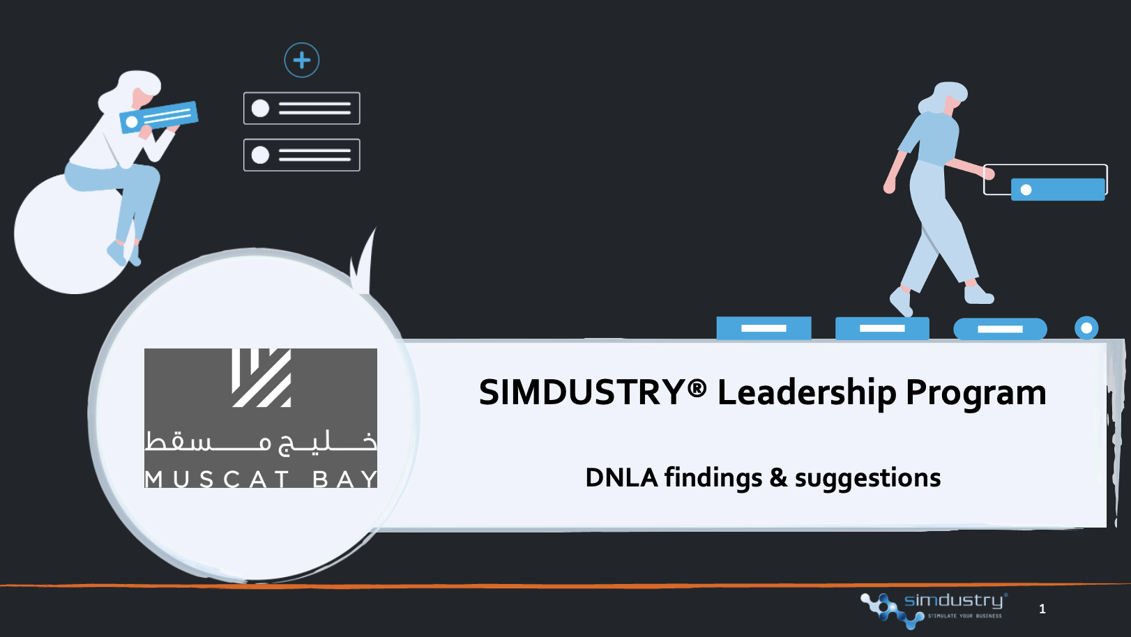
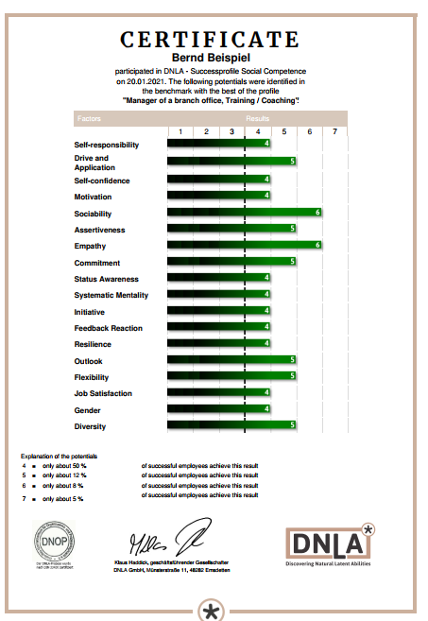
1. Schritt – DNLA
Notes:
Wir starteten Ende August 2023 mit DNLA. Jeder Teilnehmende fülle ESK aus, erhielt sein / ihr Coaching und wir erstellten darüber hinaus die Gruppenauswertung, um eine gemeinsame Basis in der Führungskräfteentwicklung auch basierend auf den aktuell, identifizierten Herausforderungen zu fußen.
Wie sah das aus? Wir stellen jeden Fokus von ESK dar angefangen mit

Slide 16
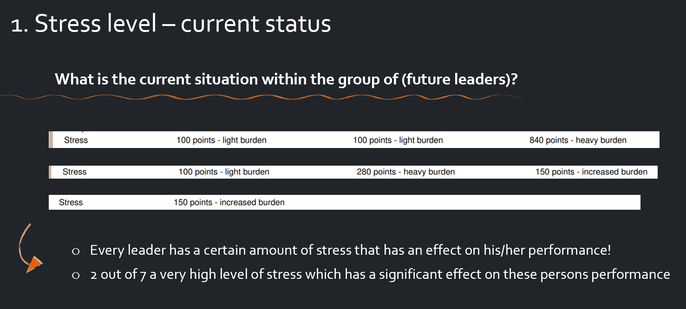
DNLA Findings
Notes:
Den extrem hohen Stress werten im Unternehmen. Resilienz in wachsenden Unternehmen war uns schon als potentielles Thema im Kopf und untermauerte die Bedeutung des Themas im Programm nur noch mehr.

Slide 17
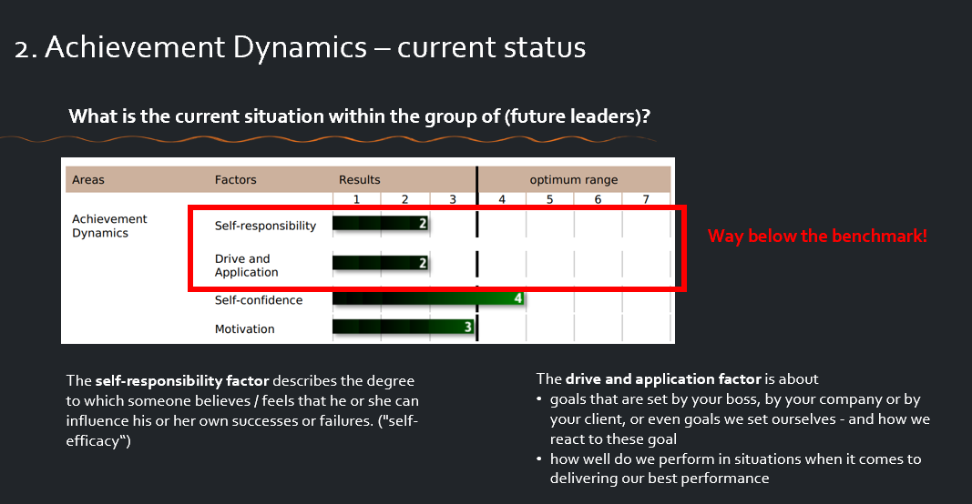
DNLA Findings
Notes:
Darüber hinaus haben wir dann alle Faktoren vorgestellt, Faktoren, die Maßnahmen idealiter umfassen werden, vorgestellt …

Slide 18
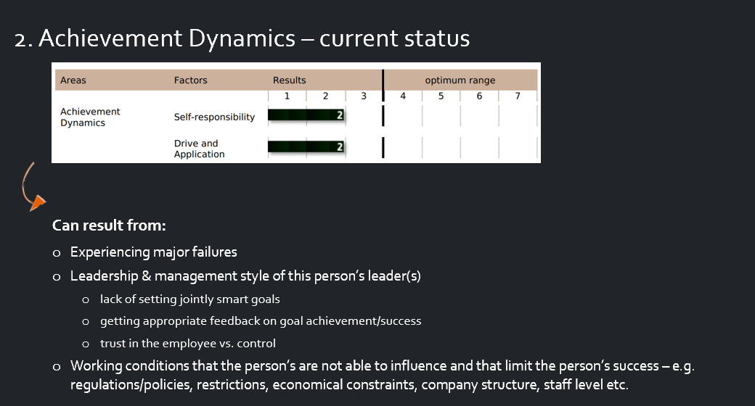
DNLA Findings
Notes:
Wie auch die Quellen der potentiellen aktuellen Werte bei den Teilnehmenden

Slide 19
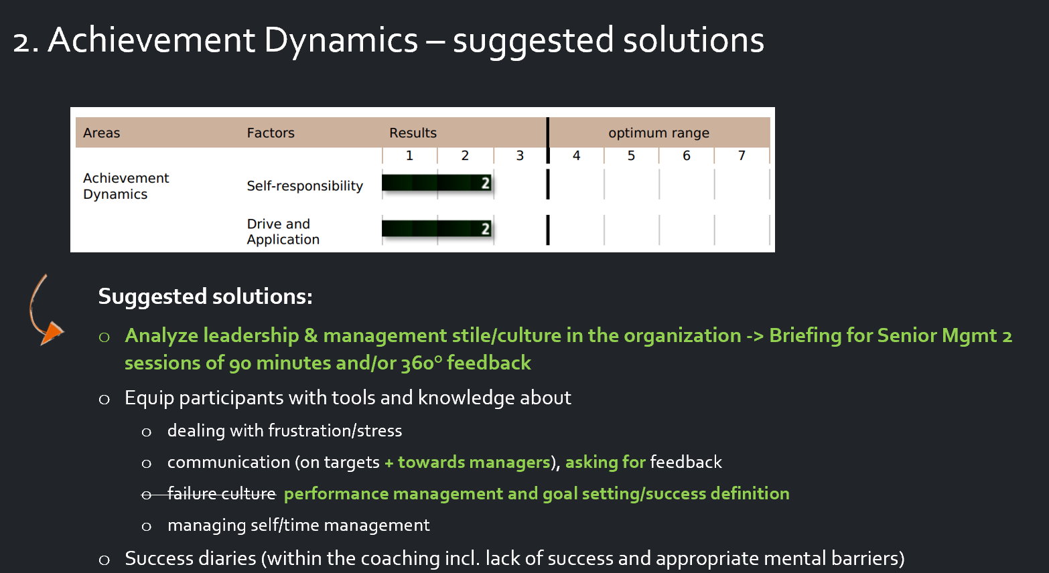
DNLA Findings
Notes:
Und entsprechende Lösungsansätze auf OE, Trainings- wie auch persönlicher Ebene. OE und die persönliche Ebene sind im Training/im Entwicklungsprogramm nicht mehr aufgegriffen worden.
Aus OE Perspektive wurde mehrfach deutlich, dass wir mit dem Programm vermutlich ein weiteres Problem schüren. / -ansätze in das Unternehmen gebracht. Bis heute ist hier nichts Denn die bisherige Kultur war bereits nicht ideal für die Mitarbeitenden und Nachwuchsführungskräfte und mit unserem Programm haben wir andere Führungsleitlinien weiter passiert, außer, dass wir eine ehemalige Teilnehmerin des Programms, die beim Start des Programms die HR Rolle übernahm nunmehr unterstützen in ihren nächsten Schritten: mehr Visibilität und Anerkennung in dem männerdominieten Unternehmen zu bekommen und dann mit mehr Vertrauen ggf. aktiver HR und PE zu betreiben

Slide 20
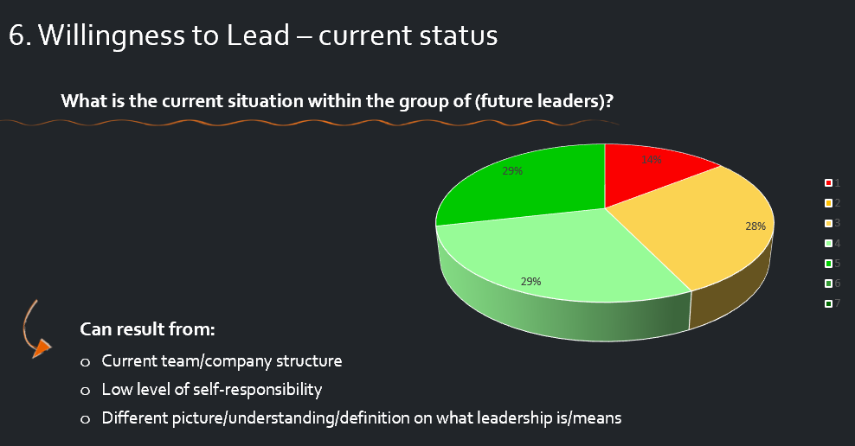
DNLA Findings
Notes:
Zum Schluss war es uns auch wichtig, nochmal aufzuzeigen, wie steht es denn um den Führungswillen. Der hier grundsätzlich eigentlich ok bis gut ausgeprägt ist.

Slide 21
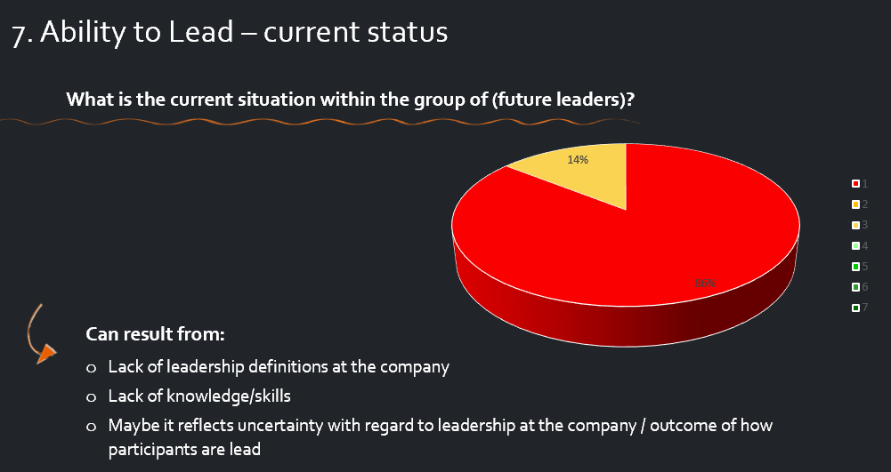
DNLA Findings
Notes:
Und die Fähigkeit zu führen. Die natürlich mit dem Wissen, dass bisher nicht in Führungskräfteentwicklung investiert wurde, verblüfft.

Slide 22
Finales Programm
Module 3 / topic: Leading the company (December 23)
Module 1 / topic:
Leading self (21st August – 7th of October 23)
Module 2 / topic: Leading others
(9th of October – 9th December 23)
Co-Creation
Joint Fine-tuning of your initiative
DNLA Assessment followed by Coaching
online
Notes:
Mit den DNLA Ergebnissen und dem Auswertungsgespräch veränderte sich das Programm nochmal im 3. Modul. Wichtig war, dass bei der Unternehmensgröße die Teilnehmenden auch ein Gespür für Unternehmerisches Denken und Handeln vermittelt bekommen. Somit haben wir die Simulation ausgetauscht. Weg von deep dive in Teamführung hinzu erlernen von Strategie (in Ansätzen) und finanziellem Grundverständnis.

Slide 23
Beispiel für die Modulstruktur
2nd e-Learning:
Resilience
3rd week
Implementation
2nd week
Transfer evaluation
6th week
1st e-Learning:
Time Management
1st week
Implementation
4th week
Beach Ball Meeting
(2 hours)
(1st time led by SIMDUSTRY®)
6th week
Implementation Coaching
5th week
Notes:
Die Modulstruktur war damit dann immer: Input (e-Learning oder Business Simulation) gepaart mit geplanter Zeit für Implementierung, einem Implemtentierungscoaching und abschließender Evaluaierung weiterer Transferherausforderungen, die im Beach Ball Meeting als Gruppencoaching aufgegriffen werden konnten.
Falls sie noch die Themen aus Modul 2 und 3 Interessieren:
Modul 2:
Lateral leadership - Leading Effectively Without Being a Supervisor
Communication fundamentals
Conflict management / resolution
Modul 3:
SIMService – Business Acumen, Unternehmerisches Denken und Handeln für Dienstleistungsunternehmen

Slide 24

Herausforderungen
„Hilfe ich werde evaluiert.“
Notes:
In jedem Projekt gibt es Herausforderungen.
Mit Blick auf DNLA war es ganz eindeutig die Angst: ich werde evaluiert.

Slide 25
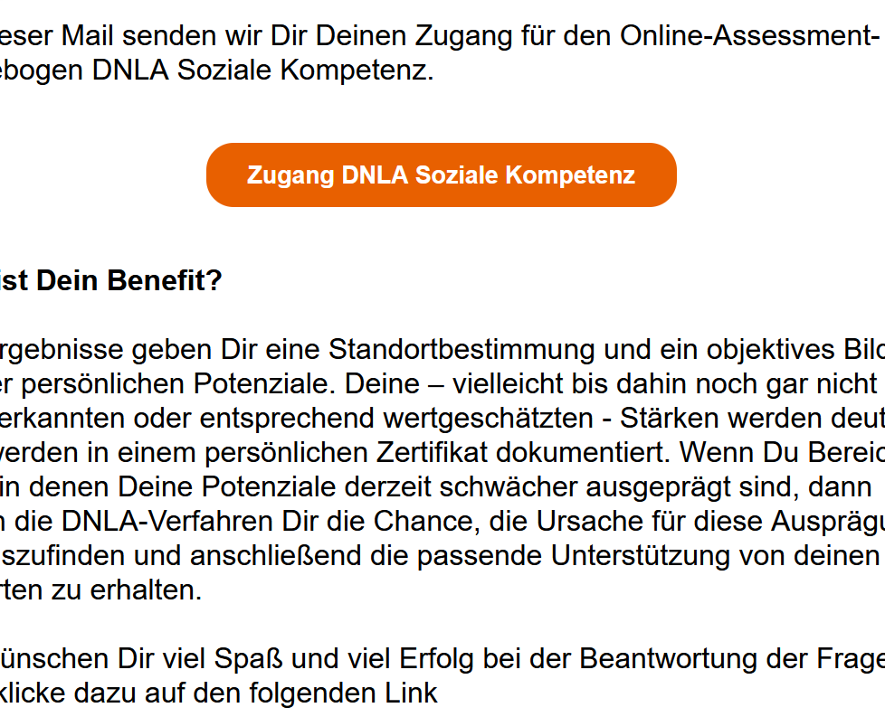
Lösung
Notes:
Seit dem erhalten alle TN in ihren Einladungsmail von uns den Hinweis, dass es um eine Standortanalyse geht, die nur für die TN bestimmt ist, um sie darin zu unterstützen, sich als Person / Führungskraft zu entwicklen.
Weitere Herausforderungen die wir hatten: lagen vornehmlich in dem Thema Lernkultur. Diese existierte im Unternehmen nicht und alle Teilnehmenden hatten große Schwierigkeiten, den Lernplan zu realisieren. Nach ersten Hinweisen gab es dann eine Unternehmensweite Regelung, dass alle Teilnehmenden 2 Stunden pro Woche fürs Lernen freigestellt werden. Das hatte sehr geholten, das Projekt 1,5 Monate später erfolgreich zu beenden.

Slide 26
Weiter geht es mit …
Hintergrund Informationen
(2) Programm Überblick
(3) Programm Outcomes
Notes:
Lassen Sie uns abschließend auch noch auf die Ergebnisse schauen: Hier fokussiere ich mich wieder mehr auf die Resultate, die die Teilnehmenden DNLA zuschreiben

Slide 27

Resilienter, Fokussierter, Persönlich erfolgreicher
Improving my resilience, setting targets and deriving tasks from these setting clear priorities, work on self motivation.
After taking DNLA and its coaching, I have started to work on planning both personal and professional life. I have enough time now at my office to prepare and achieve business goals and projects. Every hour of my professional time has a value and never got wasted. Therefore, I achieved my annual business goal and I am ready for end year evaluation. In addition, I support my colleagues to become ready to achieve as I direct my interest on business but I still give time to socialize at work since I started to enhance my communications more effectively.
I got a promotion.
Notes:
Die Teilnehmenden berichten stärker / resilienter zu sein. Sich besser auf das Wichtige zu fokussieren. Und insgesamt erfolgreicher zu sein – jahresziele zu realisieren, befördert zu werden

Slide 28

Glücklicheres Privat- und Sozialleben
My personal life is also in a good shape. I have planned quality time with my children and helped my wife in kids' education. As a family we have started to create a lifestyle for us and build a healthy daily routine as well. We fixed daily routine, we eat our meals together and we have a wish to a achieve every month. I have confident and happy.
I start taking care about other things in my life , not only my work. Built a good relationship with my colleagues.
Notes:
Auch hat das Programm bzw. DNLA und die damit verbundenen Feedbackgespräche nicht nur Wirkung auf das berufliche Leben. Auch privat und gesundheitlich verbessert sich die Situation der TN

Slide 29

Bessere Teamatmosphäre
I've noticed a decrease in miscommunications and a more peaceful team atmosphere in my department as a result
Notes:
Wir sehen auch Bestätigung für die Gallup Ergebnissse: die Atmosphäre im Team, Reibungsverluste durch schlechte Kommunikation reduzieren sich

Slide 30

Produktivtätssteigerung
We've observed a 15% boost in team productivity and a decrease in project delivery timelines, so these improvements are measurable.
Notes:
Und die Produktivität steigt. Ein TN wagt sogar eine prozentuale Angabe: um 15%. Und wir sehen, dass die Performance steigt…Deadlines werden nunmehr besser eingehalten.

Slide 31


Vielen Dank für Ihre Aufmerksamkeit!
Weitere Fragen und weiterer Austausch:
Dina Weiler
Consultant, Head of Strategy, Organizational and Business Development
weiler@simdustry.de
+49 176 45 73 1017
www.simdustry.com
SIMDUSTRY® GmbH
Schwalbenring 3
63834 Sulzbach am Main
GERMANY
Notes:
Vielen Dank für Ihre Aufmerksamkeit!

